Slide 1

Team 11
SignLanguage.txt
- 프로젝트 계획서
졸업프로젝트2
팀 11
201815004 이찬민
201611205 박승민
201814119 문지영

Slide 2
목차
시작반
프로토타입 분석
3. 대표 시연
시나리오
2. 변경(개선)사항
4. 시스템 구축
및 구현 계획
5. 시험 계획
6. 현재 이슈

Slide 3
1. 시작반 프로토타입 분석
성능 리스크 : “얼마나 수어 인식을 잘 할 수 있는가?"
학습된 모델로부터 모든 팀원 테스트
범용성 리스크: “임의의 사용자가 써도 차이가 없는가?"
타인에게 부탁하여 시연
프로토타입
리스크 및
해결 방안
Notes:
먼저 프로토타입을 만듬으로써 해결한 리스크에 대해서 설명드리겠습니다.
성능 리스크 같은 경우에는 하나의 단어마다 30개씩의 3명분의 데이터를 생성하여 학습 시킨 모델로 만든 프로토타입을 통해 준수한 성능을 보여준다는 것을 확인하였습니다.
범용성리스크는 데이터 생성자들이 아닌 타인에게 부탁하여 확인함으로써 확인하였습니다.

Slide 4
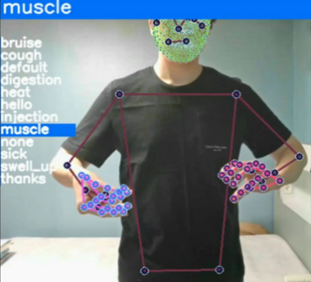
1. 시작반 프로토타입 분석
상반신이 다 나오게 일어서도록 함
손이 앵글밖에 나가지 않게 관리
수어 촬영시의
가이드라인 제시
상정한 시나리오 내에서의 단어 선택으로 최소화
선택을 최소화 한만큼 한단어의 데이터 개수를 늘리는 방안
2000번 이내의 반복학습
데이터에 따른
딥러닝 횟수 및
단어 수 제한
Notes:
팀이 프로토타입으로 부터 인식한 문제로는
사용자의 차이보다는 카메라각도, 카메라와 사용자 간의 거리, 촬영범위 등에 인식이 좌우된다는 문제
단어의 추가에 따른 데이터량 증가와 학습시간 증가, 인식률 하락 문제
2가지 입니다.
첫번째 카메라각도, 카메라와 사용자 간의 거리, 촬영범위 등에 인식이 좌우된다는 문제의 해결방안으로는
사용자의 상반신이 다 나오도록 하고 손이 앵글 밖으로 나가지 않도록 가이드라인을 제시할 에정입니다.
두번째 단어의 추가에 따른 데이터량 증가와 학습시간 증가, 인식률 하락 문제와 같은 경우에는
일반적인 경우를 상정한 시나리오 내에서의 단어 선택으로 최소화하고 선택을 최소화 한만큼 한단어의 데이터 개수를 늘리는 방안을 생각하고 있습니다.

Slide 5
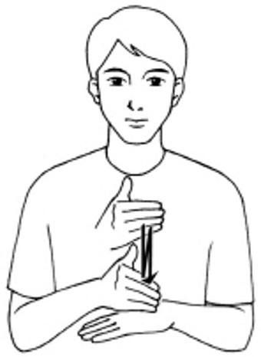
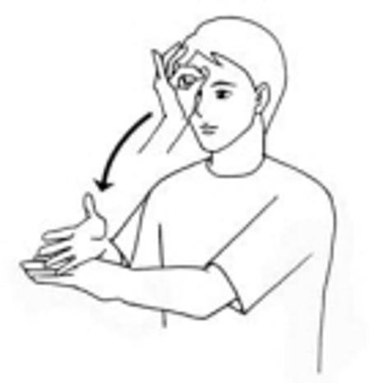
2. 변경(개선)사항
1) 청각장애인의 수어 속도 제약
평소 수어 속도로 하게 된다면 너무 빨라 keypoints들이 제대로 그려지지 않을 수 있음
2) 특정 경우에 한하여 재시도 횟수 증가
비슷한 수어는 인식에 어려움이 있을 수 있음
따라서 재시도 횟수 최대 3회 -> 최대 5회
3) 자음과 모음 일단 배제
인식 속도와 사용성을 고려했을 때, 자모로 단어 표현은 너무 오래 걸림
따라서 자주 사용하는 단어를 최대한 선별하는 방향으로 진행할 예정
Ex)
감사합니다
미안합니다
Notes:
청각장애인이 수어를 평소의 속도로 하게 된다면 너무 빨라 keypoints들이 제대로 그려지지 않을 수 있기 때문에 사용자의 수어 속도를 늦춰야 한다는 부분이 변경될 것 입니다.
또한 인식 성능이 비슷한 수어의 구별은 완벽하지 않기 때문에 성능 요구사항에서 재시도 하는 횟수를 최대 3회에서 최대 5회까지 늘릴 수 있도록 한다는 부분이 변경 되었습니다.
본래 단어의 선택에 어느정도 자율성을 주기 위해 자음, 모음을 넣을 생각이었으나, 프로그램의 성능을 감안하고 현실적으로 단어를 완성하는데 걸리는 시간이 너무 길어져서 일단 포함하지 않도록 변경하였습니다.

Slide 6
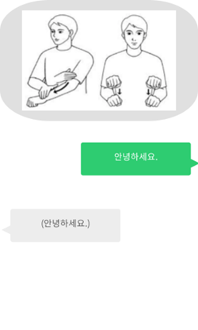
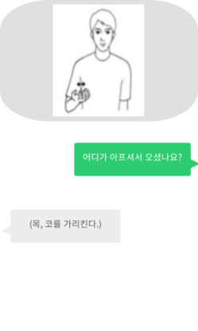
3. 대표 시연 시나리오
기존의 병원 시나리오를 채팅 형식으로 시연
오른쪽(초록색)이 의사이고 왼쪽(회색)이 청각장애인인 환자
"안녕하세요" 수어 동작 시
아픈 부위 가리키며 "아프다" 동작 시

Slide 7
4. 시스템 구축 및 구현 계획
개발 환경 구축 계획
운영 체제: Windows 10
형상관리 소프트웨어: Git
웹서버: Spring Boot(웹과 채팅서버)
Web Application Server: Tomcat(초기엔 내장 톰캣을 이용할 계획)
딥러닝 서버: 화면에 웹캠 띄우기 및 모델을 통한 예측, 결과값 웹서버로 전송을 Flask 프레임워크를 이용하여 수행할 계획
데이터베이스: MongoDB
테스트 도구: Spring의 Junit
IDE: IntelliJ, VSCode

Slide 8

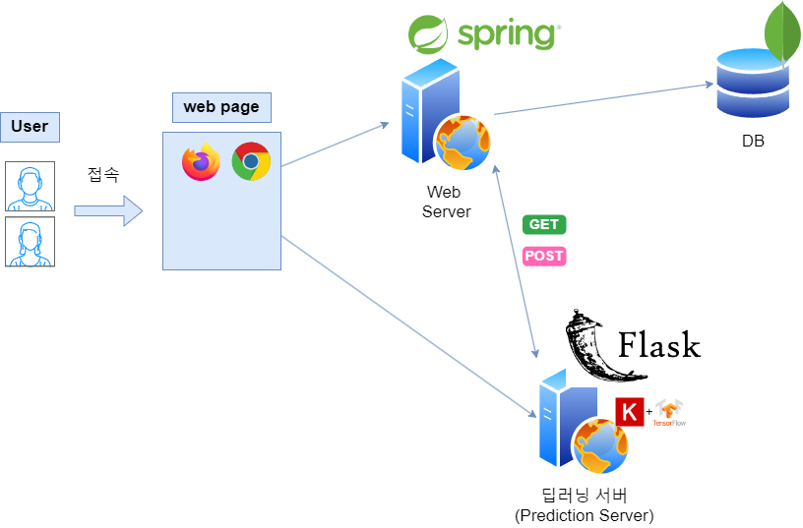
4. 시스템 구축 및 구현 계획
시스템 구축도
Notes:
웹페이지의 경우에는 html, css, javascript를 이용하여 구축할 계획이다.
Spring boot를 이용하여 웹 서버를 구축하여 대부분의 유저의 request를 처리할 계획이다. 웹서버의 경우에는 수어 예측을 제외한 채팅, 영상 등을 처리한다.
딥러닝 서버는 Flask 프레임워크를 이용하여 구축할 계획이다.
웹 서버와 딥러닝 서버 간의 통신은 딥러닝 서버를 REST API처럼 구성하여 GET, POST를 이용하여 커뮤니케이션 할 계획이다.
DB는 MongoDB를 사용하여 스프링에 연결하여 데이터를 관리할 예정이다.

Slide 9
4. 시스템 구현 계획
화면
메인 화면 – BootStrap을 이용하여 구현
병원 페이지 화면 - html과 css를 이용하여 구현
채팅
채팅방 생성 – RoomController에서 HTTP POST를 통해 생성 가능하도록 구현
채팅방 입장 - RoomController에서 HTTP GET을 통해 목록을 받아와 화면에 출력 하도록 구현
채팅 – 채팅방 입장 시 채팅이 가능하도록 구현
클라이언트 간의 통신 – STOMP를 이용하여 다수의 채팅방 생성 및 채팅이 가능하도록 구현하고 StompChatController를 통해 메시지 전달이 이루어지도록 구현
예측 결과 출력 – 딥러닝 서버로부터 받아온 결과를 출력하도록 구현

Slide 10
4. 시스템 구현 계획
웹캠
영상 촬영 - Spring에서 웹캠의 내용을 blob로 만든 후 avi 확장자로 변환하도록 구현
영상 전송 – 딥 러닝 서버에 HTTP Post를 통해 전송하도록 구현
예측
영상 획득 - Spring으로부터 avi확장자의 비디오를 획득하도록 구현
영상 예측 - 미리 학습된 모델을 통해 받아온 비디오로부터 예측결과를 생성하도록 구현
웹서버로 결과 전송 - HTTP 메소드를 이용하여 Spring 웹서버에 전송하도록 구현
DB
채팅방 이름과 목록 저장

Slide 11
5. 시험 계획
Testcase | # | 조건 | 기대 결과 | Usecase
수어 동작 하기 | 1 | 수어 동작을 한다. | 수어 정보를 학습된 모델로 전송한다. | 수어 입력
텍스트 입력하기 | 2 | 채팅에서 텍스트를 입력한다. | 입력된 텍스트를 서로의 화면에 표시한다. | 텍스트로 입력
버튼 선택하기 | 3 | 자주 사용하는 표현은 버튼을 누른다. | 선택된 버튼의 텍스를 서로의 화면에 표시한다. | 텍스트로 입력
수어 학습 모델 정확도 확인하기 | 4 | 충분한 양의 데이터를 학습시킨다. | 정확도가 90%이상이고 categorical_crossentropy의 손실함수가 정상적으로 그려졌는지 확인한다.
학습된 모델 성능 확인하기 | 5 | 학습시킨 단어의 수어 동작을 입력한다. | 정확한 수어 예측값이 나온다.
 | 6 | 동작이 유사한 단어의 수어를 입력한다. | 정확한 수어를 예측 시간이 2초 이내이다.
 | 7 | 제3자의 수어 동작을 입력한다. | 정확한 수어 예측값이 나온다.
수어를 텍스트로 번역하기 | 8 | 사용자로부터 학습된 수어 데이터를 받는다. | 학습된 모델로 예측을 하고 예측된 결과를 웹서버로 전송한다. | 수어를 텍스트로 번역
 | 9 | 사용자로부터 학습되지 않은 수어 데이터를 받는다. | 사용자에게 수어 동작을 다시 요구한다.
번역한 텍스트 출력하기 | 10 | 수어 예측값을 웹서버에 전송한다. | 서로의 화면에 예측값을 텍스트로 보여준다. | 번역한 텍스트 출력
Notes:
2학기에 중점적으로 확인할 시험계획으로는
첫번째로는 2번의 텍스트 입력 확인을 통해 채팅창 구현이 완벽하게 되었는지 확인 할 예정입니다.
두번째로는 학습된 모델 확인을 위해 학습된 모델 성능확인하기 testcase 아래의 3개의 테스트를 통해 수어 동작 입력 및 정확한 출력을 테스트 할 것이고
세번째로는 수어를 텍스트로 번역하기 testcase와 출력하기 testcase를 통해 웹 환경에서 동작을 확인할 예정입니다.

Slide 12
6. 현재 이슈
사용자의 웹캠 영상을 예측 서버로 전송하는 방법
영상을 서버로 전송하는 것은 큰 문제가 없어 보이나 실시간의 경우에는 웹캠 공유 문제 로 인해 힘들어 보임
WebRTC를 이용하는 방안을 쓰면 웹캠 공유 문제는 해결 되지만 RTT가 높게 나와 영상이 너무 느리게 재생되는 단점이 보임
예측 서버로부터 받아온 결과를 웹 화면에서 보여주지 못함
아직 예측서버에서 결과를 웹서버로 POST해주는 기능을 구현을 못하고 있어 결과를 웹 화면에 보여주지 못함
DB 로컬 연결
현재 로컬 DB와 연동이 가능하지만 외부에서 DB를 접속하지 못함

Slide 13



팀원 역할 분담
이찬민(리더)
모델학습을 위한 데이터 생성
모델 생성 및 학습
모델 테스트
웹페이지 생성
모델 비교
웹서버, 딥러닝 서버 구축
박승민
모델학습을 위한 데이터 생성
모델 테스트
모델 비교
웹페이지 구성
문지영
모델학습을 위한 데이터 생성
시나리오 생성
모델 테스트
채팅방 DB 관리
수어 예측 결과 DB 관리

Slide 14
일정표
 | 프로젝트 진행 계획 | 보고서 제출 일정
3월 | 수어를 글로 번역하는 주제 선정 | 프로젝트 신청서 제출
4월 | 특정 목적(예, 병원)을 위한 수어 데이터를 수집 사용할 오픈소스를 탐색 | 요구사항 분석 요구사항 분석서 작성 시스템 설계
5월 | 딥러닝을 이용한 영상 처리 | 시스템 설계서 작성 프로토타입 설계 및 구현 프로토타입 테스팅
6월 | 딥러닝을 이용한 영상 처리 | 프로토타입 구현결과 발표 기말보고서 작성
7월 | 웹페이지 및 서버 개발 인식속도 및 인식률 개선
8월 | 웹페이지 및 서버 개발
9월 | 웹 서버에 OpenCV을 올리기 웹페이지에 채팅 및 버튼 구현 | 프로젝트 계획서 시스템 구조 설계서 수정
10월 | 추가 시나리오를 위한 단어로 모델 학습 | 풀 스케일 시스템 구축
11월 | 디버깅 최종 완성 및 시연 | 시험 계획 수립 및 시험 시행 시험 결과 분석을 통한 디버깅 및 성능/기능 최종 개선
12월 | 코드 리펙토링 | 최종발표

Slide 15
감사합니다.

